Slide 1

חג שבועות

Slide 2
מקור החג בתורה
"שבעה שבועות תספור לך, מהחל חרמש בקמה תחל לספור שבעה שבועות. ועשית חג שבועות לה' אלוהיך" (דברים טז', ט'-י')
שמות רבים לחג השבועות, וכל אחד מהם מבטא צד אחר בתכניו ובמהותו של החג.

Slide 3
חג השבועות
"וחג שבועות תעשה לך בכורי קציר חיטים" (שמות לד, כב)
חג השבועות נקרא של שם שבעת השבועות (ארבעים ותשעה ימים), שסופרים מיום ראשון של חול המועד פסח (ט"ז בניסן) ועד ו' בסיוון, שבו חל החג (לאחר ספירת העומר).

Slide 4
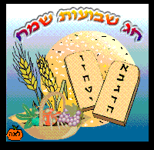
זמן מתן תורה
"יום חג השבועות הזה, זמן מתן תורתנו" (מתוך תפילות החג)
בתפילה נאמר: "זמן מתן תורתנו", אך בתורה לא נאמר בפירוש, כי זהו יום מתן התורה. ומסבירים זאת בכך שהתורה רצתה להדגיש, כי אין יום מסוים שבו קיבלו את התורה. אדם צריך לנהוג בכל יום כאילו קבל באותו יום את התורה.

Slide 5
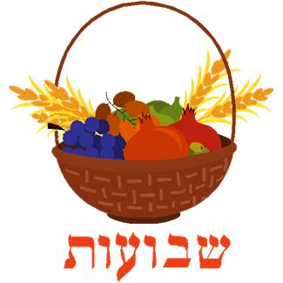
יום הביכורים
"וביום הביכורים בהקריבכם מנחה חדשה לה' בשבועותיכם, מקרא קודש יהיה לכם" (במדבר כח, כו). יום הביכורים או חג הביכורים על שם עונת הביכורים המתחילה בחג השבועות, עונה שבה כל אחד מישראל מצווה להביא את ביכורי פרותיו (הפרות הראשונים) לפני ה' בבית המקדש. ביכורי שבעת המינים (חיטה, שעורה, גפן, תאנה, רימון, זית, תמר) הושמו בסלים מיוחדים (סל הביכורים נקרא טנא), מקושטים יפה, והובאו לירושלים בתהלוכה חגיגית. כל בעלי המלאכה בירושלים נהגו להפסיק את עבודתם ולצאת לקראת עולי הרגל. כשהעולים לרגל מסרו את הביכורים לכוהנים בבית המקדש, נהגו לקרא "מקרא ביכורים", שהוא חיבור מתוך ספר התורה, שכלל ההיסטוריה מתקופת האבות ועד ההתיישבות בארץ.

Slide 6
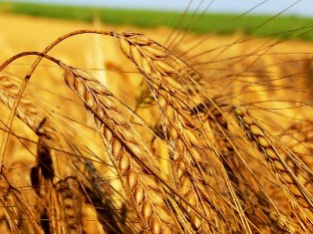
חג הקציר
"וחג הקציר בכורי מעשיך, אשר תזרע בשדה" (שמות כג, טז)
חג הקציר, על שם עונת קציר החיטים המתחילה בתקופת החג.

Slide 7
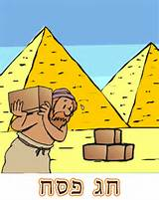
עצרת
חז"ל מביאים כמה הסברים לשם זה. ההסבר המקובל הוא, שחג השבועות הוא כעין המשך של חג הפסח. כשם שהיום השמיני לחג הסוכות נקרא שמיני עצרת (סיום החג), כך חג השבועות הוא כאילו העצרת וסיומו של חג הגאולה והחירות (חג הפסח).

Slide 8
שָבוּעוֹת או שֽבוּעוֹת
אחד מחכמי ישראל אמר, כי את חג השבועות אפשר לקרא גם חג השבועות, משום שהחג קשור בשתי שבועות. השבועה הראשונה היא של עם ישראל, שנשבע לקבל את התורה ואמר: "נעשה ונשמע". השבועה השנייה היא של ה', שנשבע אז כי לא יחליף את העם שבו בחר בשום עם אחר.

Slide 9

דינים ומנהגים:
1. תיקון ליל שבועות
תיקון ליל שבועות הוא כינוי לסדר לימוד המיועד לליל חג השבועות. בלילה זה, נוהגים להיות ערים כל הלילה ולעסוק בלימוד תורה.
לפי המסורת, חג השבועות הוא חג מתן תורה. מדי שנה בחג זה עם ישראל כאילו מקבל מחדש את התורה ולכן הנהיגו המקובלים בספרד בימי הביניים את "תיקון ליל שבועות", שבו נהגו להישאר ערים ולהקדיש את הלילה כולו ללימוד תורה.
על פי המסורת, התורה ניתנה לעם ישראל בבוקר חג השבועות והלימוד הינו ההכנה ליום מתן התורה. תיקון ליל שבועות מצוין ביום השישי בחודש סיוון – ו' בסיוון – הוא חג השבועות.
לימוד זה של ליל שבועות נקרא "תיקון", מהמילה – התקנה ולא מהמקולקל. בתיקון ליל שבועות מתקינים קישוטים לתורה, כפי שמכינים ומקשטים את הכלה לקראת החופה. בלילה זה, התורה היא הכלה, שאותה מתכוננים לקבל מחדש השכם בבוקר החג שזהו זמן קבלת התורה במעמד הר סיני (ספר שמות פרק יט)
סדר לימוד זה מקורו בקהילות הספרדיות, אך עם התפשטות הקבלה מבית מדרשו של האר"י המנהג התפשט גם אל קהילות אשכנזיות ובעיקר קהילות חסידיות. כיום נהוג בקהילות אשכנזיות רבות לימוד חופשי או שיעורים על ידי רבנים. בכמה קהילות ספרדיות נהוג שרבנים מוסרים שיעורים בנוסף לאמירת סדר תיקון ליל שבועות.

Slide 10
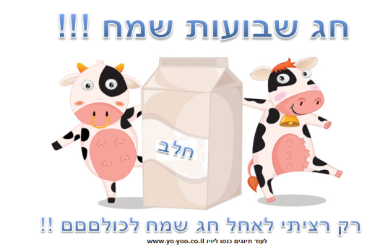
2. מאכלי חלב
אחד מן המנהגים המוכרים בחג השבועות הוא אכילת מאכלי חלב (ודבש) בחג השבועות. אכילת מאכלי החלב אינה מטרה בפני עצמה, כי אם אמצעי, שבא להזכיר לנו את הדברים הבאים:
במתן תורה נצטוו ישראל על השחיטה ועל המאכלים האסורים, משום כך נאסר על בני ישראל השימוש בכלים הבשריים שהשתמשו בהם עד מתן תורה. להגעיל את הכלים וכך להכשירם לא יכלו, כיוון שהייתה שבת, לכן נאלצו לאכול מאכלי חלב. אנו נוהגים כך כיום, לזכר אכילתם ביום מתן תורה.
בפסוקי קרבנות החג (במדבר כח, כו-לא) נאמר: "וביום הבכורים בהקריבכם מנחה חדשה לה' בשבעתיכם וגו'" – ראשי התיבות של "חדשה לה' בשבועתיכם" הם חלב, והרי רמז לאכילת מאכלי חלב בחג זה (ערוך השולחן, תצד,ה: קיצור שולחן ערוך, קג,ו).

Slide 11
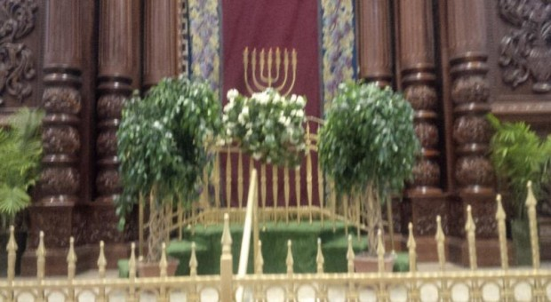
3. קישוט בעשבים ושושנים
נוהגים לקשט את בתי הכנסת והבתים בעשבים ויש המעטרים בשושנים:
התורה משולה לעץ על פי הפסוק: "עץ החיים היא למחזיקים בה"
בכדי להזכיר להתפלל על העצים, שבעצרת נדונים על פירות האילן (מגן אברהם)
זכר לביכורים שהיו מעטרים אותם בפרחי שושנים ועלים.

Slide 12
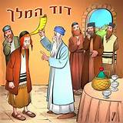
4.המלך דוד
בשבועות, יום פטירתו של דוד המלך, נוהגים בירושלים לעלות לקבריהם של מלכי בית דוד בהר ציון. יש הנוהגים להדליק בחג השבועות 150 נרות לזכרו של דוד המלך, כמספר המזמורים בספר תהילים (ק"נ = 150), שלפי המסורת, חבר אותו דוד המלך, נעים זמירות ישראל.

Slide 13
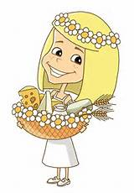
5. מגילת רות
מזה כ- 1,300 שנה נוהגים לקרוא את מגילת רות בחג השבועות בבית הכנסת.. למנהג זה יש הסברים שונים, וכולם מבוססים על הסיפור במגילה – סיפורה של רות המואבייה.
זמן התרחשות של מגילת רות הוא בתקופת הקציר באותו זמן של חג שבועות.

Slide 14
6. תקציר מגילת רות
מגילת רות נפתחת בתיאור קורות משפחתו של אלימלך מבית לחם יהודה: בעקבות רעב בארץ החליט אלימלך לעבור למואב עם אשתו נעמי ושני בניו. במואב פוקדת את המשפחה טרגדיה נוראה: תחילה מת האב, אלימלך, ואחר כך מתים שני הבנים. נעמי נשארת עם שתי כלותיה המואביות – רות ועורפה. בינתיים הסתיים הרעב בארץ יהודה, ונעמי מחליטה לחזור לארץ. כלותיה המואביות מלוות אותה, אך היא מפצירה בהן להישאר. עורפה משתכנעת – אבל רות מתעקשת, ואומרת לנעמי: "עמך – עמי ואלוהיך – אלוהי".
וכך מגיעות נעמי ורות ליהודה – אלמנות, עניות וחסרות כול. הן מגיעות לבית לחם בתקופת הקציר, ורות מחליטה לנצל את זכותה כענייה, וללכת ללקט בשדה. והנה, כמו במקרה, היא מגיעה לשדה של בועז, קרוב משפחה של נעמי, איש נכבד ובעל נכסים. בועז רואה את רות בין המלקטים בשדה, והיא מוצאת חן בעיניו. הוא מבקש לדעת עליה ועל משפחתה, וכשהוא שומע את מה שעשתה למען חמותה, נעמי, הוא מחליט להעניק לה יחס מיוחד.
נעמי שומעת מרות על המפגש עם בועז, ומציעה לה להתלבש יפה ולהתקשט, לרדת אל הגורן ולחכות עד שבועז, הנמצא בגורן, ילך לישון. וכך, באמצע הלילה, מגלה בועז את רות השוכבת למרגלותיו, ומבקשת ממנו שיגאל אותה וישא אותה לאישה.
סוף טוב – הכול טוב: בועז מחליט לגאול את רות ולשאת אותה לאישה, ורות יולדת לו בן, שעתיד להיות סבו של דוד המלך. וכך זוכה רות המואבייה לא רק לבעל מכובד ולמשפחה - אלא גם לזכות הגדולה שדוד המלך יהיה אחד מצאצאיה.

Slide 15

מקווה שנהנתן...

